Slide 1
PANDEMIA COVID-19: CATÁSTROFE PSICOSSOCIAL E SAÚDE MENTAL DOS TRABALHADORES DE SAÚDE
Webinar Proqualis e Observatório Covid-19/Fiocruz
Desafios para a saúde mental dos trabalhadores de saúde no contexto da Covid-19: iniciativas possíveis e seus limites
Marilene de Castilho Sá
Agosto, 2021

Slide 2
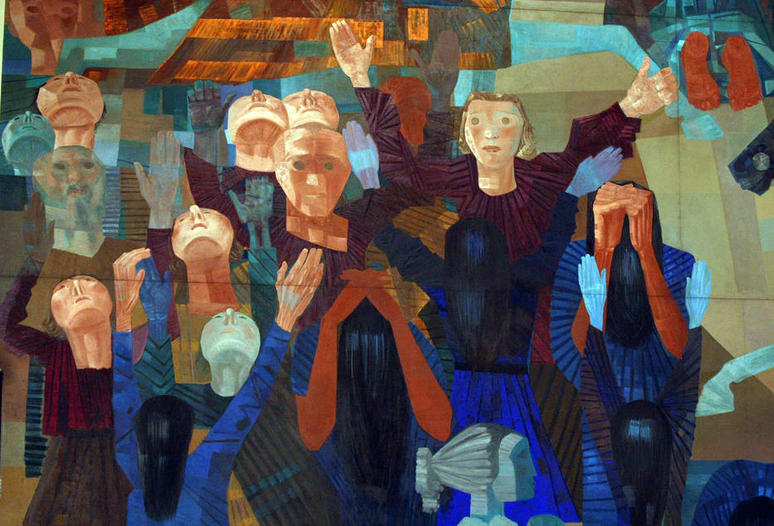
“Feliz a posteridade, que não experimentará nosso abismal sofrimento e que olhará nosso testemunho como produto da imaginação.”
Petrarca
(A respeito da grande epidemia de peste negra na Europa, iniciada em 1347/48, vinda do oriente através de um navio aportado na Sicília, apud Moacyr Scliar, Saturno nos Trópicos: a melancolia europeia chega ao Brasil, 2003:27)
Imagem: Detalhe de um dos painéis de Guerra e Paz, de Cândido Portinari.

Slide 3
A PANDEMIA COVID-19 COMO UMA CATÁSTROFE SANITÁRIA E PSICOSSOCIAL
(SÁ et al., 2020)
Desconhecimento inicial sobre o vírus, a velocidade de sua transmissão e a incapacidade dos sistemas de saúde responderem oportunamente crise sanitária e sócio-econômica global sem precedentes
Interdependência, em escala global, entre os processos e fenômenos do meio ambiente, da economia, da vida social, da cultura e da política (HARVEY, 2020)
A pandemia Covid-19 como experiência inimaginável .... uma vez vivida, (quase) irrepresentável
PANDEMIA COVID (DIMENSÃO COLETIVA DO TRAUMA)
Uma experiência traumática (Kaës, 2005) superposição/interpenetração das catástrofes sanitária
(relação entre realidade externa e realidade psíquica e social (realidade externa) à realidade interna
dimensão intersubjetiva) (psíquica) dos sujeitos
Vivida como ruptura catastrófica

Slide 4
As situações de catástrofe social representam um risco de ruptura, de destruição, das formações intermediárias essenciais à vida psíquica dos indivíduos e à sustentação dos vínculos intersubjetivos e sociais. (Kaës, 2005)
projetos coletivos contratos, pactos
conjunto de valores Formações Intermediárias (explícitos/conscientes; inconscientes)
ideais formações ilusórias
referências comuns compartilhadas sustentam a vida coletiva
A pandemia, como catástrofe, rompe com determinadas formações, ou desnuda outras que já estão rompidas ou em rompimento..., como a quebra do pacto social que reconhece a comunidade de direitos/cidadania, contradições e conflitos que até então mantinham-se encobertos e negados (pactos denegativos), a exemplo das profundas desigualdades sociais, do racismo e preconceitos de toda a ordem. Um encobrimento “necessário” para que a vida em sociedade seguisse seu fluxo “pacífico”, etc.
A pandemia nos aprisiona na representação da impotência, ao mesmo tempo em que reafirma seu grande potencial disruptivo da formação imaginária da plenitude e da autossuficiência que sustenta as sociedades neoliberais.

Slide 5
A pandemia nos obriga a entrar em contato com o descontrole e o desconhecido do mundo e de nós mesmos.
Uma contradição ou um paradoxo: a manutenção da vida depende da rapidez de respostas sanitárias, médicas e sociais (ritmo da urgência) X tendência a negligenciar o tempo necessário à vida psíquica, ao trabalho do pensamento, à reconstrução de sentidos e alternativas.
Lutamos individual e coletivamente para não sucumbir, em todos os sentidos, e para sobrevivermos como indivíduos, famílias, sociedades e espécie humana. Paradoxalmente somos confrontados, como sujeitos, com o que talvez seja a maior exigência de trabalho psíquico (quase impossível): representar a própria morte (Enriquez, 1990).
Catástrofes: acontecimentos que põem em xeque a integridade e a continuidade de uma organização psíquica individual, grupal ou institucional. São acompanhadas de violência, ameaça e angústias.
Vivência do desamparo generalizado – da população e dos profissionais de saúde – na ausência, por parte dos representantes do Estado, de medidas sanitárias e econômicas efetivas de mitigação dos efeitos da catástrofe e não reconhecimento do drama e na falta de qualquer empatia para com o sofrimento da população.

Slide 6
A especificidade da catástrofe psicossocial da pandemia de COVID-19 no Brasil: tripla invasão e superposição da realidade externa à nossa vida social e psíquica: invasão do real da catástrofe sanitária + do real da catástrofe social + a invasão do real da catástrofe política. catástrofe psicossocial
Kaës (2005): experiência da ditadura militar argentina. Violência social catastrófica: o terror pela desarticulação do processo de pensamento e colocação em seu lugar de uma incerteza concreta sobre a realidade.
(No Brasil, fake news, negação cotidiana nas redes sociais dos dados da pandemia, inclusive o número de mortos, ataques à ciência, a indução de tratamentos milagrosos, ataques à democracia... etc...).
Tentativas de negar a catástrofe e “expulsar” do psiquismo a morte real e imaginária que nos assombra, projetando-a em “inimigos” infiltrados entre os próprios concidadãos.
Representação da pandemia como catástrofe natural para justificar as centenas de milhares de mortes produzidas em nome de uma economia que não pode parar.
Mas outros, felizmente, começam a perceber que não há saída individual fora do coletivo ...

Slide 7
TRABALHADORES E SERVIÇOS PÚBLICOS DE SAÚDE: O SOFRIMENTO ENTRE A PRECARIEDADE E O SALVACIONISMO (Sá et al.,2020)
O SUS, historicamente representado como precário e ineficaz depositário das esperanças, merecedor de investimentos (imaginários e materiais).
Possibilidades de alguma transformação simbólica/reabilitação do valor dos serviços púbicos e do papel do
Estado?
Trabalhadores de saúde (sobretudo os não médicos), até a pandemia, sem prestígio/visibilidade social, baixa remuneração Alçados rapidamente à categoria de verdadeiros heróis no front da guerra contra o novo coronavírus
Contradição: uma vez fora do serviço de saúde, de abnegados salvadores os profissionais passam a ser vistos como perigosos contaminadores. Em transportes públicos, elevadores e outras vias comuns personificação do vírus invisível.... Ou ainda, no Brasil, juntamente com cientistas e jornalistas, considerados “comunistas”, arautos de uma pandemia forjada, inimigos do desenvolvimento econômico “traidores da pátria” e do “messias” escolhido para “guiá-la”.

Slide 8
Predominância do imaginário do heroísmo em torno dos trabalhadores de saúde.
armadilha narcísica
1ª. Figura do herói remete à abnegação e onipotência – um herói precisa apenas de admiração e gratidão. Possível consequência: aceitação da falta de investimento concreto, com exceção (em alguns cenários), por ex., dos EPIs, que devem garantir a vida e a manutenção do trabalho desses sujeitos (Miranda, 2020)
2ª. Heróis têm sua potência individualizada, personificada em sujeitos individuais risco de não reconhecimento da coletividade, das equipes e a atuação das corporações, sindicados por categorias, etc. (Miranda, 2020)
2.1. Resultados positivos do trabalho tradados apenas como fruto do esforço individual
2.2 Necessidades dos trabalhadores e sofrimento investigados como fenômenos apenas individuais, cujas respostas também devem se dar na esfera individual
Algumas iniciativas munem os profissionais de recursos para lidar com tais armadilhas: ganham visibilidade na mídia tradicional, nas redes sociais as reinvindicações coletivas por equipamentos de proteção individual, aumento das pesquisas e denúncias sobre as condições de trabalho e a crítica à violência de que, muitas vezes, são alvo.

Slide 9
Efeitos de pandemias, especialmente a COVID-19, sobre a saúde mental dos trabalhadores de saúde, propostas e intervenções (TEIXEIRA et al., 2020)
1) A noção/concepção de saúde mental que embasa os estudos:
Nem todos os artigos expressam, direta ou indiretamente, a noção de saúde mental a partir da qual trabalham.
De uma forma geral, a noção de saúde mental que mais se apresenta nos textos pressupõe sua estreita ligação com ideia de ausência de doenças ou sintomas, sendo abordada enquanto uma ocorrência possível de ser mensurada e facilmente observada em contextos pandêmicos.
As definições acerca do sofrimento e/ou adoecimento mental são tratadas pela a maioria dos autores a partir da verificação de determinados sinais, como: exaustão emocional; hostilidade, sintomas de somatização; rebaixamento do humor e recursos desadaptativos de enfrentamento; ideações suicidas e suicídio; distúrbios de sono, irritabilidade, fadiga física e mental, desespero, medo, insegurança e incerteza.
Alguns textos associam a definição de sofrimento e/ou adoecimento mental com o aparecimento de quadros psicopatológicos como depressão pânico, psicose, Transtorno Obsessivo Compulsivo (TOC) e, mais comumente, Transtorno do Estresse Pós-Traumático (TEPT)
Alguns autores, menos numerosos, apresentam uma perspectiva mais ampliada da problemática do sofrimento/adoecimento psíquico entre trabalhadores de saúde no contexto da pandemia, destacando os contextos sociais, e os sentidos oferecidos pelas culturas locais que vão mediar as experiências do próprio mal-estar.

Slide 10
Recomendações e Intervenções voltadas para a saúde mental e/ou enfrentamento do sofrimento psíquico dos trabalhadores de saúde
As intervenções pautam-se nas diferentes concepções de saúde e doença mental abarcando, consequentemente, dimensões psiquiátricas e biomédicas; psicossociais; e organizacionais.
Trabalhos que focaram, predominantemente, a sintomatologia psiquiátrica ou o sofrimento individual, propõe, em geral as seguintes intervenções: atendimento e/ou apoio psicológico ou psiquiátrico, atividades motivacionais coletivas, pacotes digitais de promoção do bem-estar psicológico; prática de exercícios físicos... incentivo às ações de autocuidado.
Os serviços de suporte psicossocial apresentam uma diversidade de configurações (via telefone, grupos informais e de apoio mútuo), sendo exercidos por profissionais de uma ou mais categoria(s).
Algumas intervenções dirigem-se diretamente ao contexto organizacional, viabilizando reorganização dos processos e fluxos de trabalho, enfatizando a gestão de pessoas e de procedimentos, os treinamentos, além de outras questões referentes à logística, aos materiais e equipamentos, de modo a garantir sua suficiência e uma estrutura de segurança.
A garantia de provisão de recursos materiais, como EPI, equipamentos e suprimentos médicos, assegura não apenas a qualidade e eficácia do cuidado, mas também tranquiliza os profissionais acerca da sua segurança e das possibilidades de êxito do seu trabalho.
(re)alocação de profissionais de acordo com suas habilidades e o revezamento na comunicação de notícias difíceis. Intervalos regulares durante a jornada laboral e interjornada, espaço para descanso, rotatividade na atuação em setores de maior risco de infecção.

Slide 11
MEMÓRIA, TESTEMUNHO E COMPARTILHAMENTO DE VIVÊNCIAS: O EXERCÍCIO DA NARRATIVIDADE COMO UM TRABALHO COLETIVO DE (RE)CONSTRUÇÃO DE SENTIDOS
Pesquisas canadenses e chinesas sobre as condições de saúde de profissionais que trabalharam durante as epidemias de SARS e Ebodal: apontam que os quadros de ansiedade, depressão e stress pós-traumático são vividos pelos profissionais de saúde até dois anos após o enfrentamento das pandemias (TEIXEIRA et al., 2020)
Necessidade de dispositivos coletivos de elaboração, envolvendo, necessariamente, as transformações organizacionais – e não apenas a intervenção psicológica).
Junto com outras iniciativas brasileiras, apontamos para a importância de que os profissionais possam narrar suas experiências, contando com a escuta e o testemunho acerca do sofrimento e também do trabalho, da potência, das conquistas = espaços que permitam uma construção compartilhada.
Várias possibilidades para essa construção (p. ex. reuniões de equipe, oficinas de capacitação, rodas de conversa, dentre outras) destacamos as construções de narrativas, especialmente no dispositivo grupal. Por que narrativas? Modo de nos apropriarmos do que a princípio é sentido como uma inundação do real ---- Kristeva(2002): tirar os acontecimentos do fluxo contínuo, podendo atribuir-lhes atribuir um (ou vários) quem e um quando...

Slide 12
Encontros em tempos de Covid-19: um grupo como suporte profissionais da saúde, nos primeiros meses da pandemia (abril-julho 2020). Dispositivo como um espaço livre, para que os participantes falassem sobre o que desejassem. Atenção das coordenadoreas à circulação da palavra, e à escuta acolhedora e sem julgamentos dos participantes, de forma a criar um espaço de confiança. O referencial psicossocial clinico nos conduzia a explorar junto ao grupo a tensão entre aspectos psíquicos e sociais que marcam as situações profissionais no contexto da pandemia. O grupo foi investido como um espaço de elaboração coletiva dos atravessamentos que a pandemia provocou no quotidiano de trabalho marcado pelo estresse, medo, instabilidade, exaustão frente a imprevisibilidade. O grupo como continência para os excessos que os profissionais de saúde enfrentavam na prática profissional, escuta do sofrimento e estabelecimento de uma rede de solidariedade e de apoio através do compartilhamento do vivido.(Massa, 2021)
Construção de narrativas no dispositivo grupal (parte do Curso Oficinas Clínicas sobre o Cuidado), voltado para profissionais do SUS e de outros serviços públicos que exerçam funções de cuidado: simultaneamente, um espaço de atualização/discussão teórica de conteúdos relativos ao cuidado em saúde e uma experiência favorecedora da elaboração, pelos profissionais-alunos, dos sentidos de sua prática e de sua implicação como sujeitos na conformação da realidade dos serviços onde se inserem e na relação com os usuários e com a equipe. Para tanto, a partir de uma abordagem clínica psicossociológica, utilizaremos o dispositivo grupal e o recurso à construção de narrativas, de modo a valorizar a palavra dos profissionais, sua experiência, favorecendo a elaboração e o trânsito entre o que é preconizado pelas teorias do campo do cuidado em saúde e o que esses profissionais efetivamente vivem em seus serviços. (Sá et al., 2019)

Slide 13
Sobre a beleza o meu pai também explicava; só existe a beleza que se diz. Só existe a beleza se existir interlocutor. A beleza da lagoa é sempre alguém. Porque a beleza da lagoa só acontece se a posso partilhar. Se não houver ninguém, nem a necessidade de encontrar a beleza existe nem a lagoa será bela. A beleza é sempre alguém no sentido de que ela se concretiza apenas pela expectativa da reunião com o outro. Valter Hugo Mãe, A desumanização

Slide 14
Referências bibliográficas
HARVEY, D. Política anticapitalista em tempos de COVID-19. In: DAVIS, M. et al. Coronavírus e a luta de classes. Terra sem Amos: Brasil, 2020. p. 5-12.
KAËS, R. Os espaços psíquicos comuns e partilhados. Trad. I.B. Machado; P.C.G. Castanho. 1 ed. Transmissão e Negatividade. São Paulo: Casa do Psicólogo, 2005.
MASSA, ASC. Relatório de pesquisa de pós-doutorado júnior. Programa INOVA Fiocruz, 2021. mimeo
MIRANDA, L. Apresentação oral. In: magalhães, FC; Miranda, L; Sá. MC. Covid19, catástrofe sanitária e psicossocial: um convite ao exercício da narratividade. Sessão virtual do PPGSP. ENSP/Fiocruz, 15 de junho de 2020.
TEIXEIRA, ES; MIRANDA, L; SÁ, MC; MUNIZ, CG; SOARES, HLR; CORDEIRO, IAC; LIMA, JHLX; BERMUDEZ, KM; SOUZA, NA. Saúde Mental dos Trabalhadores de Saúde em Tempos de Pandemia da Covid-19. Relatório de Pesquisa. Rio de Janeiro: ENSP/Fiocruz, dez. 2020. Mimeo.
SÁ, MC. Et al. Oficinas Clínicas do Cuidado: Efeitos da narratividade sobre o trabalho em saúde. 1. ed. Rio de Janeiro: Editora Fiocruz, 2019
SÁ, MC ; MIRANDA, L. ; MAGALHÃES, F. C. . Pandemia covid-19: catástrofe sanitária e psicossocial. Caderno de Administração, v. 28, p. 27-36, 2020.

